Slide 1
GENÇLİK DÖNEMİ ÖZELLİKLERİ
Doç.Dr. Gonca POLAT

Slide 2
ERGENLİK
Çocukluktan yetişkinliğe geçiş
«İnsanda, bireyin yetişkine özgü ayrıcalıklarının kendisine verilmediğini hissettiği zaman başlayan ve yetişkinin tüm gücü ve toplumsal konumu toplum tarafından bireye verildiği zaman sona eren gelişim dönemi»
«fırtına ve stres» zamanı (Stanley Hall)

Slide 3
“Bugünlerde gençler kontrolden çıkmış durumda. Kaba bir şekilde yemek yiyorlar. Yetişkinlere karşı saygısızlar. Ebeveynlerine karşı çıkıyorlar ve öğretmenleri sinirlendiriyorlar.”
“Günümüzün gençleri öyle umursamaz ki ileride ülke yönetimini ele alacaklarını düşündükçe umutsuzluğa kapılıyorum. Bizlere, büyüklere karşı saygılı olmayı, ağırbaşlı davranmayı öğretmişlerdi. Şimdiki gençler kurallara boş veriyorlar. Çok duyarsızlar ve beklemesini bilmiyorlar.”

Slide 4
“Bugünlerde gençler kontrolden çıkmış durumda. Kaba bir şekilde yemek yiyorlar. Yetişkinlere karşı saygısızlar. Ebeveynlerine karşı çıkıyorlar ve öğretmenleri sinirlendiriyorlar.”
“Günümüzün gençleri öyle umursamaz ki ileride ülke yönetimini ele alacaklarını düşündükçe umutsuzluğa kapılıyorum. Bizlere, büyüklere karşı saygılı olmayı, ağırbaşlı davranmayı öğretmişlerdi. Şimdiki gençler kurallara boş veriyorlar. Çok duyarsızlar ve beklemesini bilmiyorlar.”
Aristoteles, M.Ö 350.

Slide 5
Ergenlik
Zorluk
Riskler
FIRSATLAR?
Ergenlik biyolojik olarak başlar, kültürel olarak sona erer
Erinlik (puberty)
Yetişkin rollerin üstlenilmesi.

Slide 6
Ergenlikte gelişim görevleri
Bedensel, toplumsal, bilişsel olgunlaşma dönemi
Bedensel özellikleri kabul etmek ve bedenini etkili biçimde kullanmak
Yaşıtlarla yeni ve daha olgun ilişkiler kurmak
Anne baba ve diğer yetişkinlerden bağımsızlaşmak
Ekonomik bir mesleğe hazırlanmak
Evliliğe ve aile yaşamına hazırlanmak
Toplumsal bakımdan sorumlu bir davranışı istemek ve gerçekleştirmek
Değer, ahlak sistemi ve bir ideoloji geliştirmek

Slide 7
Bedensel ve cinsel gelişim
Bedensel değişimler
Birincil ve ikincil cinsiyet özellikleri
Beden imgesi
Cinsel ilgiler

Slide 8
Bilişsel gelişim
Piaget- Soyut işlem düşüncesi
Ergen benmerkezciliği
Düşsel seyirciler

Slide 9
Ahlak gelişimi
Kohlberg
Gelenek öncesi dönem
Gelenek dönemi
İyi çocuk eğilimi
Yetke eğilimi
Gelenek sonrası dönem
Sosyal anlaşma eğilimi
Evrensel ahlak ilkeleri eğilimi
Eisenberg- Prososyal ahlak kuramı

Slide 10
Kişilik Gelişimi ve Toplumsal Davranış
Aile ilişkileri
Kuşak farklılığı
Bağımsızlık
Kimlik bunalımı
Ebeveyn yokluğu
Ebeveyn tutumları
Akran İlişkileri
Klik
Yığın
Çete

Slide 11
Kişilik Gelişimi
Erikson: Kimliğe Karşı Rol Karışıklığı
Okul Deneyimleri
Drop-out- okuldan ayrılma
Kendini gerçekleştiren kehanet
Meslek seçimi
Ergenlik sorunları
Ergen suçluluğu
Madde bağımlılığı
Ergen gebeliği

Slide 12
Beyin araştırmalarındaki gelişmeler
Beyin plastisitesinin en yüksek olduğu ikinci dönem (ilki 0-3 yaş arası)
Yani;
Beyin, gelişim sürecindeki deneyimlerden oldukça etkilenmektedir. Olumsuz deneyimler kadar olumlu deneyimler de önemli.
Fırsatlar!
«Kötü karakter»den çok «kötü yargı» sonucu olumsuz davranışlar.
Cezalandırma-yargılama.
Kendilik kontrolü- davranış ve duyguları kontrol edebilme
Ödül odaklılık

Slide 13
Yoksun gençler: Kazananlar- Kaybedenler
Ekonomik yoksunluk
İhmal, istismar,
Adaletle sorun yaşayan gençlerin prefrontal korteksinde gelişme daha az olacağından dürtü kontrolü sağlamada zorluk.
OKUL’un rolü: Bilişsel olmayan becerilerin geliştirilmesinde okulun önemi- karakter gelişimi.

Slide 14
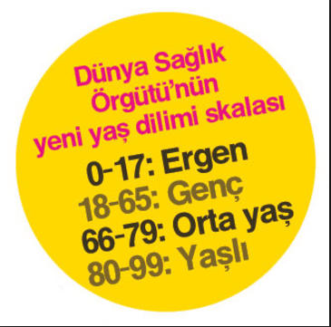
Gençlik Döneminin Sosyolojik Anlamı Üzerine: Gençlik Laftır!
« Gençlik döneminin sınırları toplumsal olarak çizilmektedir»
«Gençlik laftır» Pierre Bourdieu
«21. yy’da gençlik uzamıştır»
Neoliberal sistem içerisinde gençlik
İşsizlik, aileye bağımlılık ve (sosyal) devlet

Slide 15
Gençliğe ilişkin iki paradigma
Tehdit olarak gençlik paradigması
Tutarsızlık, biyolojik ve zihinsel kargaşa ile biçimlenmiş, bir an önce aşılarak toplumsal hayata entegre olunması gereken bir yaş dönemi içerisindeki bir toplumsal grup.
Gençlerin sorunlarından çok, gençlerin toplumda yol açtığı sorunlara odaklı.
Sürtüşme, tehlikelilik ve damgalama üçlüsü
Denetlenmesi ve karar mekanizmalarına katılımlarının engellenmesi gereken bir toplumsal grup.
Gençlik karşıtlığı?

Slide 16
Gençliğe ilişkin iki paradigma
Kaynak olarak gençlik paradigması
Gençlik, toplum için bir kaynak
Katılım önemsenir.
Gençlik pratikleri ile ilgili bilgi edinme. Tüm bu pratikleri ikincil sosyalleşme alanları olarak kabul etme.
Çoğulluk.

Slide 17
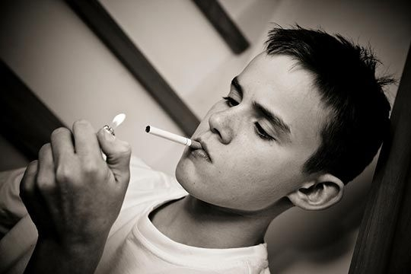
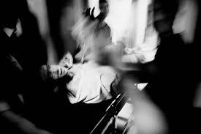

Slide 18
Türkiye’de Gençlik
GENÇLİK MİTİ
İdeal gençlik nasıl tanımlanıyor?
İdeal gençlik tanımlarında zaman içerisinde nasıl bir farklılaşma görülmekte?
İdeal gençlerin karşıtı tehlikeli gençler kimler?

